Slide 1
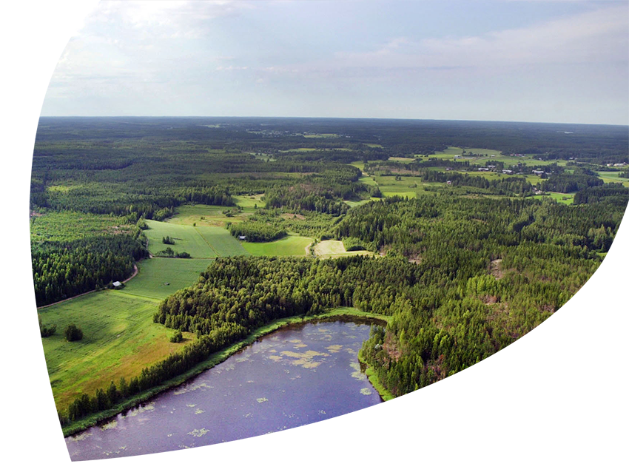




Ekosysteemipalvelut –käytännön toimijan tietotarpeet
Kohti ekosysteemitilinpidon toimijaverkostoa? Scandic Simonkenttä 14.6.2022, Helsinki
Timo Lehesvirta
Johtava luontoasiantuntija
Metsä Group
#Ekosysteemitilinpito | @EStilinpito

Slide 2
Keskeisiä biotalouteen liittyviä kysymyksiä
Miten luonnon ja sen hyötyjen omistusoikeus, käyttöoikeus ja hyväksilukuoikeus määrittyvät?
Kuka hallitsee ekosysteemipalveluita holistisesti ja strategisesti?
Mitä aineellisia ja aineettomia ekosysteemipalveluja maanomistaja omistaa?
Millä luonnolla ja sen palveluilla on vakiintunut markkina?
Mitkä luonnon osien ja sen palveluiden markkinat ovat kehittyvässä murroksessa?
Millaiset riskianalyysit ja skenaariotarkastelut ovat välttämättömiä hallitussa ekologisessa siirtymässä?
#Ekosysteemitilinpito | @EStilinpito

Slide 3
Ekosysteemipalvelut biotalouden strategiassa
Biotalous on ekosysteemipalveluihin perustuvaa liiketoimintaa
Yhteiskunnassa ei ole ekosysteemipalvelustrategiaa
Luonnonvarojen turvaaminen ja käyttö toteutuu lukuisissa rinnakkaisstrategioissa, joiden keskinäinen koherenssi ja synergia on kyseenalainen
Ekosysteemipalveluiden hallinta ja integrointi talouteen ja kestävyysmurrokseen käsittää merkittäviä riskejä ja mahdollisuuksia
Kestävyysmurroksen toteutuminen maakohtaisesti ja samalla toimialojen, ministeriöiden ja yritysten luomissa erillisissä siiloissa luo epäyhtenäisyyttä ja estää harmonisoitua kehitystä
#Ekosysteemitilinpito | @EStilinpito

Slide 4
Ekosysteemipalvelut ekologisen ja sosiaalisen kestävyyden näkökulmasta
Ekosysteemipalvelut lähestymistapana luovat mahdollisuuden maankäytön suunnitteluun, haluttujen palveluiden priorisointiin ja eri palveluiden ylläpitoon valittujen reunaehtojen puitteissa
Ekosysteemipalveluiden kokonaistuotantokapasiteetti ilmentää maankäytön kokonaisvaikutusta
Ekosysteemipalveluindikaattorit ja biodiversiteetti-indikaattorit muodostavat toisiaan tukevan kokonaisuuden asettaa tavoitteita ja seurata vaikutuksia
Maankäytön sosiaalista kestävyyttä voidaan mitata sen perusteella, missä määrin eri ekosysteemipalvelut ovat muiden kuin maanomistajan käyttö- ja hyödyntämisoikeuden piirissä - jokaisenoikeudet
#Ekosysteemitilinpito | @EStilinpito

Slide 5
Ekosysteemipalveluihin liittyviä riskejä
Ekosysteemipalveluiden liittyvä osaoptimointi estää kokonaisvaltaista kestävän biotalouden kehittämistä hallitulla tavalla
Puun asema suhteessa muihin ekosysteemipalveluihin kyseenalaistuu ennakoimattomassa markkinakehityksessä (esim. metsähiilikauppa)
Julkisten ja yksityisten ekosysteemipalveluita koskevien ohjauskeinojen rajapinnat ovat epäselvät
Tuotteiden arvoketjut ympäristötodenteineen voivat vääristyä, jos aineettomien palveluiden markkinassa ostettuja vaikutuksia integroidaan niiden osaksi.
Luonnon taloudelliseen arvottamiseen liittyvä kehitys ulkoisvaikutusten osalta kaipaa skenaariotarkasteluja ja riskianalyysejä erilaisiin vaikutuksiin varauduttaessa
#Ekosysteemitilinpito | @EStilinpito

Slide 6


Kiitos!
#Ekosysteemitilinpito
@EStilinpito

